Slide 1
Ch 5, Chez Nous
A la boulangerie-pâtisserie

Slide 2
À la boulangerie

Slide 3
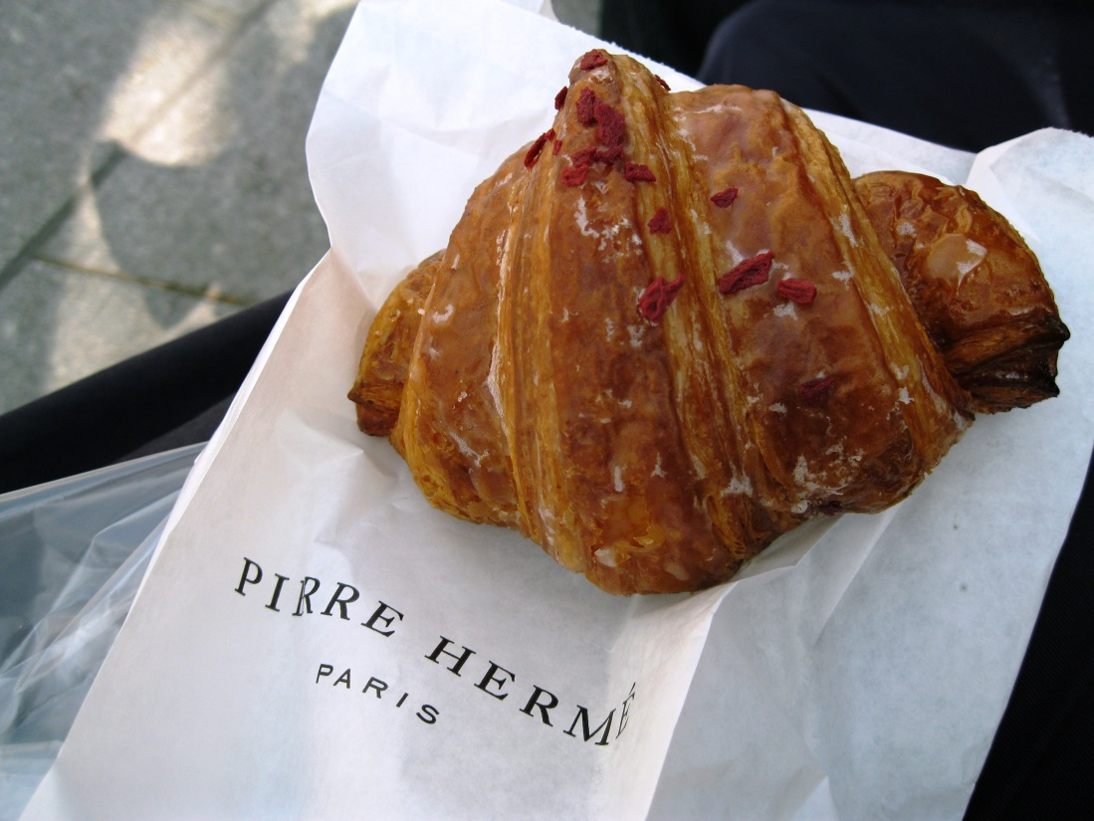
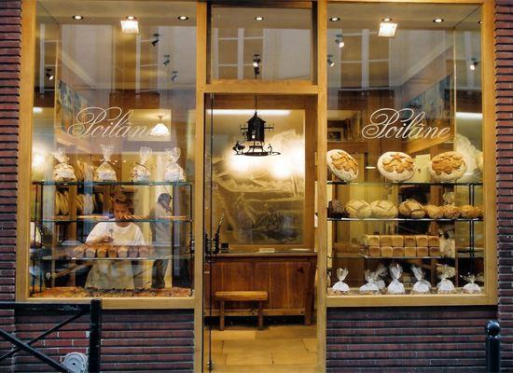
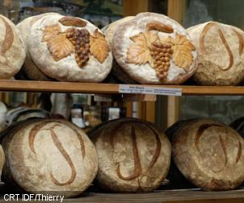
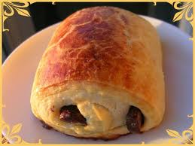
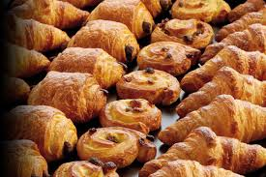
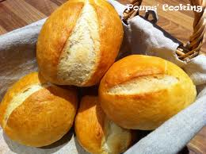
Poilâne; la meilleure boulangerie de Paris
Le meilleur croissant de ma vie!
Un pain au chocolat
Des viennoiseries
Des petits pains

Slide 4
pain de campagne

Slide 5
Une baguette

Slide 6
Pain de mie

Slide 7
À la pâtisserie

Slide 8
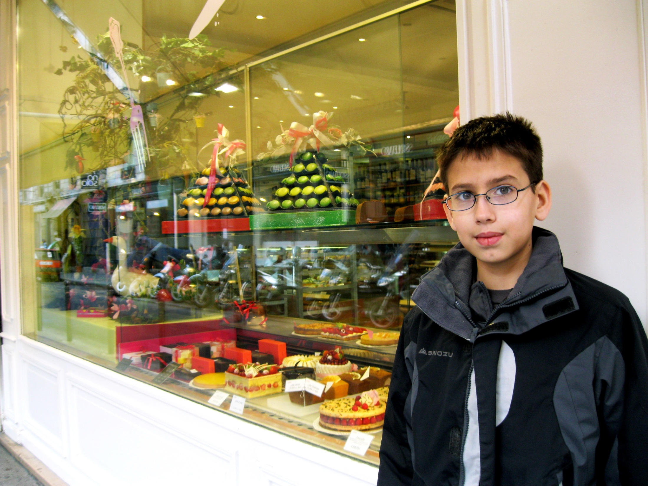
Le fils de la prof---Chez Gérard Mulot à Paris!

Slide 9
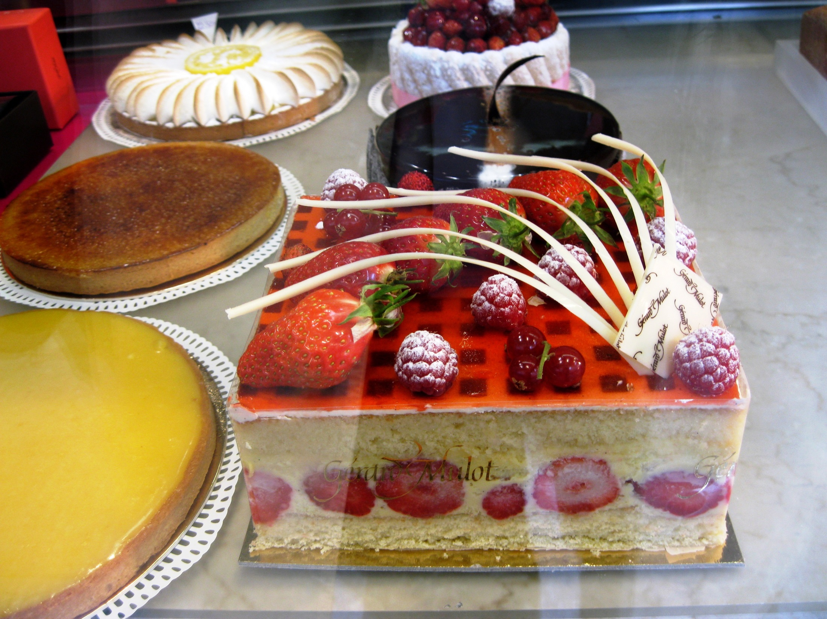

Slide 10
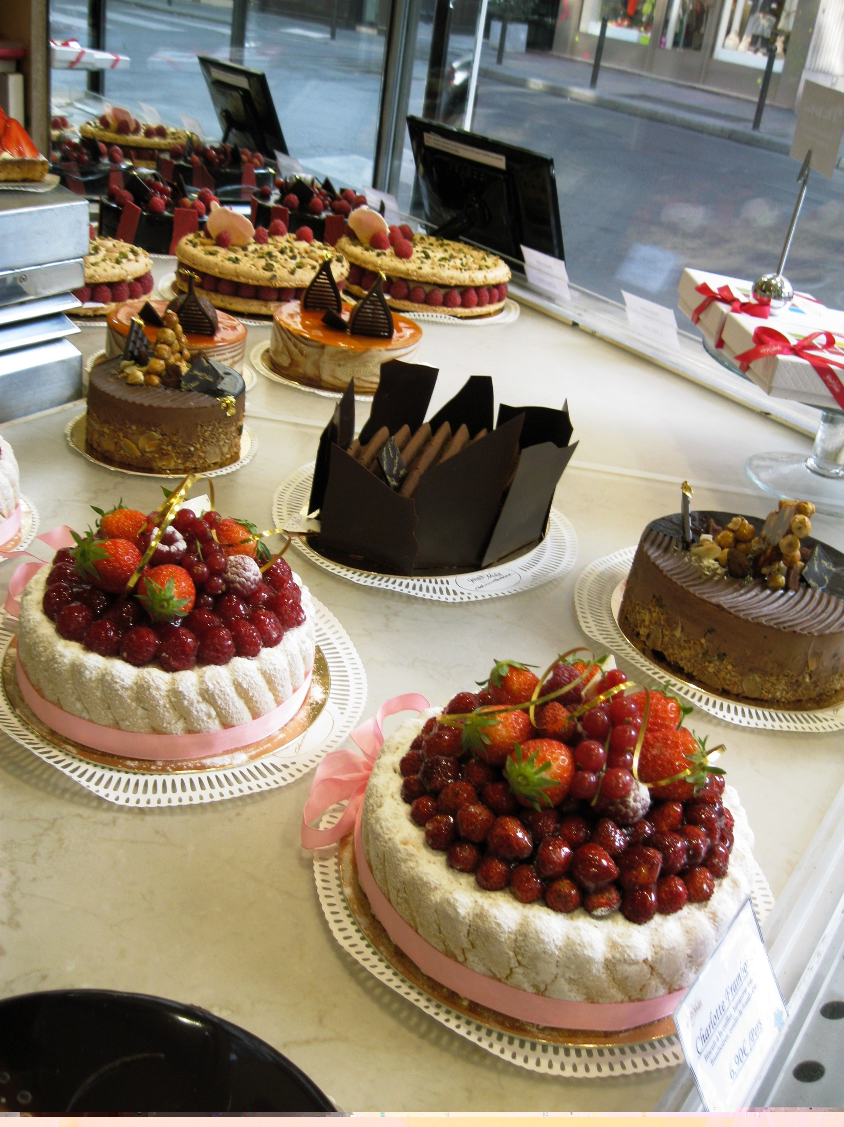

Slide 11
Bittersweet, boulangerie-pâtisserie française à Chicago

